Slide 2
개정 이력
버전 | 개정일자 | ^{[1]}개정사유 | ^{[2]}개정내역 | 작성자 | 승인자
1.0 | 2025-03-20 | 제정 | 최초 제정 | 서정만 | 오승헌
^{[1]} 개정 사유: 제정 또는 개정 내용이 이전 문서에 대해 추가/수정/삭제인지 선택 기입
^{[2]} 개정 내역: 개정이 발생하는 페이지 번호와 변경 내용을 기술

Slide 3
[화면 목록]
[Product Backlog - 기능적 요구사항]
Story ID | 업무분류 | L1 | L2 | L3 | Story Desc | Priority | #Sprint | 화면 ID I/F ID | Type구분

Slide 4
[화면 흐름도]

Slide 6
화면 명 |  | Product Backlog ID |  | 화면 I D
화면 설명 |  |  |  | 프로그램 I D
 | Description
1
2
3
4
5
6
7
8
- 5 -

Slide 7
[작성 지침]
WireFrame(화면정의서) 용어 정의 : 고객과의 의사소통을 위한 사용자 관점의 UI중심의 화면의 개략적인 Layout 정의
작성표준 :
작성가이드 :
- Product Backlog 최소 기능 단위 목록 기준으로 UI설계(화면 정의서)를 진행함
- 오픈된 화면에 탭, 팝업 등이 존재한다면 같은 화면 정의서 파일에 작성
- 팝업 화면이 여러화면에서 공통으로 사용되는 경우 분리해서 작성
- 시스템 전반적인 화면간의 Navigation을 설계하며 추가 요건 발생시 관련 산출물에도 업데이트 함
(ProductBacklog, Usecase diagram/Specification)
구 분 | 세 부 내 용
작성단위 | 화면단위로 작성한다.
작 성 자 | 분석/설계자
작성도구 | MS Powerpoint, Sketch, Axure 등
양식화일명 | CJAG-PLAN-AG05-YY-화면정의서.ppt

Slide 8
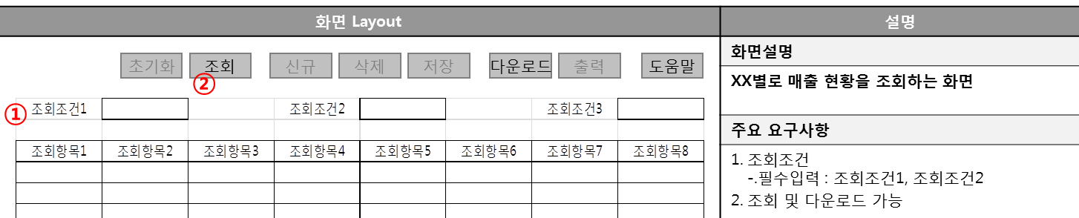
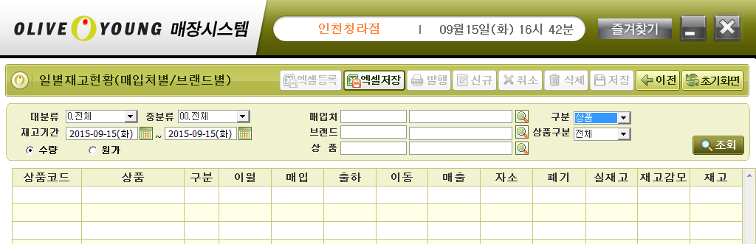
화면정의서 예시
화면 Layout | Description
 | 화면설명
 | 매입처/브랜드/상품별 재고 현황 조회 화면
 | 주요 요구사항
 | POG등록여부 조회 항목 추가 조회 기간에 해당 상품이 POG에 등록되어있는지 여부 확인
①POG등록여부

Slide 9
화면 명 | ONE콘 – 선물하기 | Product Backlog ID |  | 화면 I D
화면 설명 | ONE콘 선물하기 결제 정보 입력 화면 |  |  | 프로그램 I D | (Optional)
 | Description
1
2
3
4
5
6
7
8
- 5 -

Slide 10
[화면 목록]
[Product Backlog - 기능적 요구사항]
Story ID | 업무분류 | L1 | L2 | L3 | Story Desc | Priority | #Sprint | 화면 ID I/F ID | Type구분
BSR-002 | CJONE PC웹 | ONE 콘 | 쇼핑쿠폰 상품 | 전체 쇼핑 리스트 | 카테고리 선택에 따른 하위 브랜드가 탭화면으로 조회되고 상품영역 클릭시 상세 페이지로 이동 | 상 | sprint #01 | CN_010_010 | 화면
BSR-036 | CJONE PC웹 | ONE 콘 | 쇼핑쿠폰 상품 | 상품 상세 페이지 | 상품의 판매정보가 이용안내 상단에 조회되며 구매하기, 선물하기 버튼클릭시 각 화면으로 이동 | 중 | sprint #01 | CN_020_010 | 화면
BSR-056 | CJONE PC웹 | ONE 콘 | 쇼핑쿠폰 상품 | 쇼핑 약관 동의 | 처음 쇼핑을 이용해서 상품을 구매 할 때 한번 조회되며 동의 후 결제로 이동 | 상 | sprint #01 | CN_020_100P | 화면
BSR-077 | CJONE PC웹 | ONE 콘 | 공연티켓 상품 | 공연 상세 페이지 | 공연상품의 상세 정보가 순서대로 출력 - 알립니다, 상세정보, 판매정보, 작품설명, 출연진, 할인정보, 상품관련정보 순으로 클릭 시 앵커 적용(외부 예매 사이트 링크) | 하 | sprint #04 | CN_030_010 | 화면
BSR-090 | CJONE PC웹 | ONE 콘 | 공연티켓 상품 | ONE콘 공연예매 약관 동의 | 페이지 타이틀 및 해당 약관에 대한 안내가 출력되고 동의 후 결제로 이동 | 상 | sprint #04 | CN_030_040P | 화면
BSR-102 | CJONE PC웹 | ONE 콘 | 쇼핑쿠폰 상품 | 선물 받는 이 정보 입력 | 선물 받는분 정보 입력 후 문제가 없으면 결제하기 페이지로 이동 | 상 | sprint #03 | CN_020_110 | 화면
BSR-118 | CJONE PC웹 | ONE 콘 | 쇼핑쿠폰 상품 | 포인트로 결제 | 결제 클릭 시 포인트로 결제 완료 되며 결제 완료 페이지로 이동 | 상 | sprint #02 | CN_020_200 | 화면
BSR-133 | CJONE PC웹 | ONE 콘 | 쇼핑쿠폰 상품 | 신용카드 결제 | 결제 방법 선택에 따라 결제대행 서비스 약관이 출력되고 PG사 결제 페이지로 이동 | 상 | sprint #02 | CN_020_220 | 화면
BSR-155 | CJONE PC웹 | ONE 콘 | 쇼핑쿠폰 상품 | 결제 완료 | 구매/선물 모두 문자가 정상적으로 발송되었는지 확인 | 상 | sprint #02 | CN_020_240 | 화면
BSR-167 | CJONE PC웹 | ONE 콘 | 쇼핑쿠폰 상품 | 브랜드 별 쇼핑 리스트 | 상단 브랜드별 탭을 클릭 했을 경우 하단 상품 영역 클릭한 브랜드 상품으로 소팅되어 출력 | 상 | sprint #01 | CN_010_010 | 화면
BSR-180 | 메인 | 로그인 | 로그인 | 회원가입, 아이디 비밀번호 찾기/입력시 편리제공 | 현재 UI상 불편한 회원가입/아이디/비밀번호 찾기 등의 메뉴 | 상 | sprint #01 | CN_010_034 | 화면
BSR-184 | 메인 | 나의CJONE | 나의 CJONE | 서비스 요건 | 원스탬프 기능, 회원쿠폰 조회 기능 구현 | 상 | sprint #01 | CN_010_037 | 화면
BSR-187 | 메인 | 나의CJONE | 나의 CJONE | 관리자 이벤트 리스트 | 종료된 이벤트에 한해 응모자 수가 목록에서 출력 되도록 제공 - 배치, 화면 구현 | 상 | sprint #02 | CN_010_039 | 화면
예시 (Optional)

Slide 11
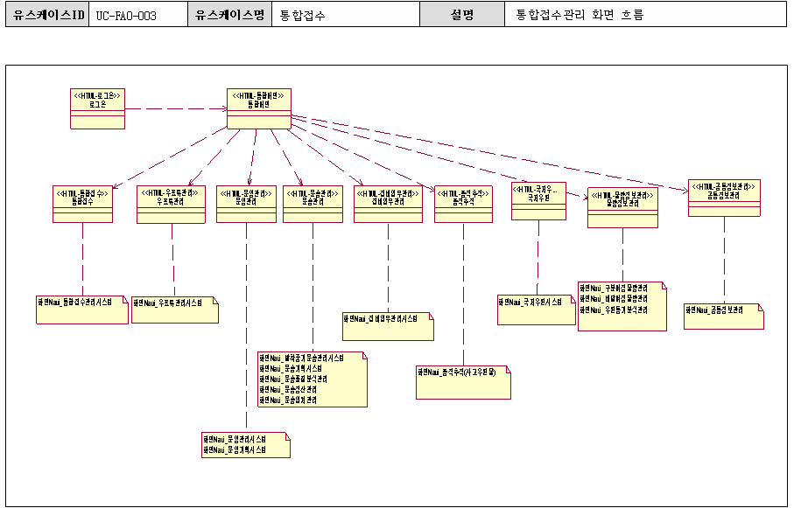
[화면 흐름도]
예시 (Optional)

Slide 12

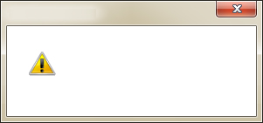
화면 명 | ONE콘- 상품 상세 | Product Backlog ID | BSR-036 | 화면 I D | CN_020_010
화면 설명 | ONE콘 상품 상세 화면 |  |  | 프로그램 I D | (Optional)
ONE 콘
화면 상세 설계 내용 포함 하여 작성
 | Description
ONE 콘 구매내역
ONE 콘에서 구매하시고 추가 적립 포인트를 받아보세요!
1 | 상품명은 전체 표시 최대 길이(XX자) : 샐러드바 1인(평일디너/주말)
2 | 상품 썸네일 사이즈 (AAxBB) 포인트 상품일 경우, 묶음상품일 경우 FLAG 표시
3 | 상품 판매가 - 상품의 판매 가격 정보 노출
4 | 구매수량 현재 모바일 최대 구매 개수 10개(모바일과 동기화) 키보드 입력 안됨
5 | 총 금액 (폰트 강조) 판매가 X 구매수량 = 총 금액 포인트 전용 상품인 경우 원 표기를 P 로 표현함
6 | 적립 예상 포인트 (총 금액의 1%) 구매개수가 증가하면 적립 예상 포인트도 증가
7 | 유효기간 구매일자로 부터 유효기간 및 일자 표시 ! 묶음상품인 경우 유효기간 미표기 로 확정
8 | 선물하기/구매하기 - 로그인 체크 – 미 로그인 시 : 로그인 알럿 호출 – 로그인 시 : 선물하기/구매하기 페이지로 이동 [Alert] - [확인] - 로그인(간편로그인-GR05.07) 노출 - [취소] - 액션 없이 알럿 소거
9 | 구매 상품 확인 방법 안내 - 구매 or 선물한 상품 확인 방법 안내 - 모든 상품의 이용안내 페이지 최상위 노출
10 | 상품 정보 / 이용안내 - 쿠투몰 상품 상세 정보 노출
1
2
[빕스] 샐러드바 1인(평일/주말)
포인트 전용
판매가
구매수량
총금액
유효기간
29,700원
3
| ▼
4
1
6
5
29,700원
( 적립예상포인트 : 2,970P )
컬럼 속성
7
구입일로 부터 93일 이내
지금 구매하시면 2016년 8월 14일 까지 사용가능
예시 (Optional)
8
선물하기
구매하기
9
Alert
로그인이 필요한 서비스입니다.
로그인하시겠습니까?
꼭 확인하세요!
적립예상포인트는 결제금액의 1% 추가 적립됩니다. (단, 포인트 사용 제외)
구매된 상품은 '구매내역'에서 확인 가능하며, 선물하신 상품은 받으시는 분의 휴대전화로 MMS 문자가 발송됩니다.
유효성 체크
확인
취소
10
상품정보
샐러드바 : 신선함이 가득한 샐러드바와 바삭한 치킨, 다양한 피자와 파스타, 그리고 프리미엄 디저트까지 함께 즐겨보세요.
※ 평일 런치 사용 불가합니다.
경고 문구
화면 Link
이용안내
- 전국 빕스 매장에서 사용 가능합니다. (단, 일부 리뉴얼 중인 매장 사용불가)
- 주문 전 제시해 주시기 바랍니다.
- 명시된 상품에 한하여 교환이 가능합니다.
- 1인 이용 가능하며 평일디너/주말(공휴일 포함) 구분 없이 사용 가능합니다.
이 외 필요사항 기재

Slide 13
화면 명 | ONE콘 – 선물하기 | Product Backlog ID | BSR-041 | 화면 I D | CN_025
화면 설명 | ONE콘 선물하기 결제 정보 입력 화면 |  |  | 프로그램 I D | (Optional)
ONE 콘
화면 상세 설계 내용 포함 하여 작성
 | Description
ONE 콘에서 구매하시고 추가 적립 포인트를 받아보세요!
1 | 선물할 상품이미지
2 | [선물 상품 상세 정보] 상품 구매 전 선택한 상품 정보 노출
3 | 상품 총 결제 금액 노출
4 | [선불 받는 분 휴대폰 번호 입력] 휴대폰 번호 입력 시 본인에게는 선물하기 불가능 – 선물하기 클릭 시 회원정보와 비교하여 알럿 처리 (7번 확인) 번호 입력 정책은 GR 회원가입 정책과 동일
5 | [선물 메시지 입력] 최대 입력 글자는 100자 이상 입력 자체가 안됨 Text input에는 placeholder 적용
6 | [취소하기] 취소 클릭 시 알럿 노출 [Alert] “결제가 취소되었습니다.” [확인] 클릭 시 상품 리스트로 이동(SP.02.01 – 선물 상세 페이지)
7 | [선물하기] 휴대폰 번호 입력 확인 휴대폰 번호 문제 없을 경우 최종 결제 페이지로 이동 [Alert] 입력한 전화번호가 개인 정보와 동일 할 경우 “본인에게 선물하기는 불가능 합니다. “구매하기”를 통해 구매해 주세요.” [확인] 클릭 시 알럿 소거 입력한 휴대폰 번호가 회원 개인정보와 비교하여 동일한 경우 위 알럿 노출
8 | [적립예상 포인트] 포인트로만 결제되는 상품은 적립예상포인트 0으로 노출
결제 상품정보
상품명 | 판매가 | 구매개수 | 적립 예상 포인트 | 교환처 | 유효기간
 | 29,700 원 | 2 개 | 5,940P | 뚜레쥬르 | 구입일로 93일 이내 (2016년 9월 1일까지)
1
입력 조건
[빕스] 샐러드바 1인(평일/주말)
2
8
예시 (Optional)
총 결제 금액
3
59,400원
※ 구매된 상품은 ‘구매내역’에서 확인 가능하며, 선물하신 상품은 받으시는 분의 휴대전화로 MMS 문자가 발송됩니다.
경고 문구
선물 받는 분 정보
화면 Link
휴대전화번호 | 선물 메시지
0 / 100 자
4
선택 | ▼
-
-
5
받는 분에게 메시지를 남겨보세요. 최대 100자까지 입력 가능합니다.
취소하기
선물하기
6
7
이 외 필요사항 기재
- 5 -

Slide 14
화면 명 | ONE콘 – 선물하기 | Product Backlog ID | BSR-041 | 화면 I D | CN_025
화면 설명 | ONE콘 선물하기 결제 정보 입력 화면 |  |  | 프로그램 I D | (Optional)
 | 비고
<항목별 조건 및 규칙>
*속성 R:ReadOnly E:Editable, H:Hidden
항목명 | 영문명 | 속성* | 항목설명
 |  |  | 필수여부 | 규칙/Validation
조회시작일자 | cal_inqStrtYmd | E | Y | Format : YYYY-MM-DD
조회종료일자 | cal_inqEndYmd | E | Y | Format : YYYY-MM-DD
사용일자 | usflYmd | R | N
예시 (Optional)
<추가 정보>
로직, Batch, I/F 등 특이사항 있는 경우 작성
1. 연관테이블
로그인 과다접속 캡챠여부(IP기준) 체크 (PR_HP_LOGIN_TR_LOG)
2. 특이사항
<참여사 로그인> 로그인(참여사 CGV일경우)
login.do?coopco_cd=7010&brnd_cd=1000&mcht_no=1000&coop_return_url=(옵션주소)

Slide 15
화면 명 |  | Product Backlog ID | 환불처리 문자전송 | 화면 I D
화면설명 |  |  |  | 프로그램 I D | P_CL_10_02
환불처리 문자전송 배치 (O_CardDemndCnclSms_B ) 1. 기능설명 : 카드청구 취소 대상을 조회하여 대상자에게 문자 발송처리 함. 대상 조회 테이블: 1) torderdtl(주문번호), trepay(INAMT_NO), tinamt 조인(INAMT_NO AND 주문번호 AND PAM_METH_CD = '50' ) 2) torderdtl 주문상세 취소/반품, 주문번호 조건 torderdtl 조건 취소(20)는 REPAY_PROG_CD 조건 없이 대상 select 한다. 반품은(30) REPAY_PROG_CD = '1,2, 3' 조건으로 대상 select 한다. AND 마켓팅 수신동의여부 = 'Y' 인 고객 3) 문자내용(공통코드: O2076) : 현금환불 1-2일내 환불예정(영업일기준) 환불금액: tinamt.PAM_AMT 4) 화일명: O_CashRepaySms_B(appvman/cashman/) 2. 관련 테이블 - 주문, 주문상세, 결제 | 비고
Batch, I/F 등 특이사항 있는 경우 작성
예시 (Optional)

Slide 16
화면 명 | 지원서 작성 | Product Backlog ID |  | 화면 I D
화면 설명 | 기본 인적사항 작성 |  |  | 프로그램 I D | (Optional)
화면 상세 설계 내용 포함 하여 작성
 | Description
1
국적 | 한국
한글이름 | 김제일
영문이름 | Kim, Cheil
생년월일 *
성별 | 여
이메일주소 *
전화번호
휴대전화번호 *
주소 *
추천인
테스트 지역 *
1 | 회원정보 입력값 출력 영역 -회원정보 입력값 출력 (수정 불가)
2 | 생년월일 입력폼 -회원정보 입력값 출력, (수정 가능) 2A 텍스트 입력폼 -클릭 시, 기존 값 삭제되고 입력폼 활성화 -숫자만 입력 가능, 최대 8자, YYYY.MM.DD로 자동 치환 2B 달력 아이콘 -클릭 시, 달력 레이어 팝업 출력 2C 생년월일 유효성 체크 -입력폼 필드 아웃, 조건값 불충족 시 텍스트 출력 -1900년도 이전 년도 및 금일 이후 년월일 입력 시
3 | 이메일주소 입력폼 -회원정보 입력값 출력 (수정 가능) 3A 도메인 셀렉트 박스 -도메인 선택 시, 3C 도메인영역에 출력 됨 -직접입력 선택 시, 3B, 3C 입력값 초기화 되고 3C 입력폼으로 변경됨 -항목 : 직접입력 /gmail.com/Hanmail.net/Hotmail.com /Korea.com/Nate.com/Naver.com/Yahoo.com 3B ID 입력폼 -텍스트, 특수문자, 숫자 입력가능 -최대 20자 입력 3C 도메인 영역 1) 3A 직접 입력 선택 시, 입력폼 활성화 -텍스트, 특수문자, 숫자 입력가능 ,최대 20자 2) 3A 도메인 선택 시, 도메인 출력 3D 이메일 유효성 체크 (필드아웃) -이메일폼 필드 아웃 시, 조건값 불충족 시 텍스트 출력 -직접 입력시, 3C도메인 영역 닷(.) 없거나 2개 이상 입력
특기사항 기술
컬럼 속성
2A
1990.02.14
2B
2C
경고 문구
2
※ 신분증상 생년월일 기재필요 (주민등록증, 운전면허증, 여권 등)
생년월일 형식이 맞지 않습니다.
※ 숫자만 입력해주세요. (YYYYMMDD)
3
3A
gmail.com | ▼
3B
cjcjcj
3C
gmail.com
3D
유효성 체크
@
예시 (Optional)
이메일 형식이 맞지 않습니다.
02
-
9999
-
9999
· 국내  해외
010
-
9999
-
9999
휴대전화번호 형식이 맞지 않습니다.
· 국내  해외
우편번호 찾기
04560
서울특별시 중구동호로 330 (쌍림동)
항목 List
9F
※ 실제 거주지 주소가 입력되었는지 확인해주세요.
선택 | ▼
※ 추천인 이름을 입력해주세요.
선택 | ▼
- 16 -
이 외 필요사항 기재

Slide 17
화면 명 | 반품실적 | Product Backlog ID |  | 화면 I D
화면 설명 | 상품별로 반품 실적 조회 |  |  | 프로그램 I D | (Optional)
 | Description
반품실적
엑셀
버튼 설명 | [조회] – 해당 테이블 내역 조회 [엑셀] – 현재화면의 데이터 엑셀저장
탭 설명
특정이벤트
조회기간* |  |  |  | 상품구분 | ○전체 ●자사상품 ○타사상품 | 매입처
상품코드/명 |  | 상품군 |  | 상품계층
2018-01-01
2018-01-31
㈜
**전체**
(VAT별도)
* 불량,임박 수량은 정상(기간임박,) ,불량(거래중단, 외관불량,기간경과) 에 해당하는 반품에 한합니다.
조회 조건 | - 필수조회조건 : 조회기간 (당월1일 ~ 현재일자) - 상품구분, 매입처 : default(CJ상품 / 000000 씨제이제이제당㈜) -- 수정불가 - 상품코드/명 : 코드는 ‘코드%’, 명은 ‘%명%’ like검색 - 상품군, 상품계층 : 공통컨트롤 적용
조회 결과 | - 일자숨김/일자펼침 => default는 일자숨김 - 일자숨김의 경우에는 일자, 소계(상품XXXXXXX)는 숨김처리됨 => 소계(상품XXXXXXX) 는 일자펼침이면서 소팅이 상품코드/명의 경우만 나타남 조회결과 항목 변경됨(불량/임박 구분은 오더사유(rsn_order)의 공통코드(ST002) 문자참조1로 처리함) => ST002의 문자참조1=B 이면 불량, N이면 임박 - 0인 조회값은 공백으로 처리한다. - 소수인 조회값은 소수점 첫째자리까지만 표시한다.
NO | 상품 |  |  |  |  |  | 일자 |  | 매입수량 |  |  | 매입액 |  | 반품 총수량 |  |  | 불량 |  | 임박 |  | 불량+임박
 | 군 | 계층2 | 코드 | 명 |  |  |  |  | BOX | EA | 총수량 |  |  | BOX | EA | 총수량 | 수량 | 금액 | 수량 | 금액 | 수량 | 금액 | 반품율(%)
 | 소계(상품별)
예시 (Optional)
불량, 임박 반품금액이 다름
일자, 소계는
일자 펼침의 경우만 나옴
반품율이 높은것은 소팅으로 처리
* 일자별 상세의 경우 소팅기능?

Slide 18
[작성지침]
● 개요
구축 시스템의 화면 및 보고서의 외관을 디자인한다. 사전 정의된 개발 표준과 스타일 가이드 기준에 따라 입력, 조회(출력), 이벤트 처리 항목들과 항목을 표현할 컴포넌트 종류(Edit Box, Checkbox, Radio Button, List Box 등), 크기, 폰트, 색상 등을 결정한 후 화면에 작업 순서대로 배치한다. 화면 레이아웃은 사용자와의 커뮤니케이션을 통해 사용자 요구사항을 최종 확인하는 프로토타이핑으로 활용된다.
● 입력물
Product Backlog
UX 표준 가이드
● 관련 도구 & 기법
Wireframe 상용도구, MS-office 도구
검토회의
● 지침 및 고려사항
보고서 화면도 반드시 포함한다.
반드시 사용자와의 검토 회의를 통해 화면 구성 항목과 이벤트 처리 등에 대해 협의를 통해 결정한다.

